Slide 1
Презентация
к уроку немецкого языка
для 9-х классов
по теме «Планета Земля»
Составитель: Садыкова Кадрия Гайсиновна,
учитель немецкого языка
МБОУ «Гимназия №39» г. Уфы

Slide 2
Использование образовательных технологий
На уроке используется информационно-коммуникационные технологии. Данные технологии позволяют:
расширить возможности предъявления информации;
развивать коммуникативные умения обучающихся;
Повышать интерес к изучению предмета и познавательную активность обучающихся;
объективно оценивать знания при использовании тестовых программ.
Повысить эффективность урока за счет использования мультимедиа средств и интернет-технологий;
формировать общие и специальные информационные и коммуникативные компетенции.
Использование перечисленных образовательных технологий позволяет значительно
повысить качество образования, повысить мотивацию к обучению и развитию.

Slide 3
Das Thema: Planet Erde
In der Stunde arbeiten wir:
1) an dem Wortschatz zum Thema „Umweltschutz“,
2) am Leseverstehen,
3) an der Grammatik: wegen+Genitiv,
4) an dem Test zum Thema.

Slide 4
Was fällt dir zum Begriff “Umwelt” ein?
Wasser
Verschmutzung
…

Slide 5
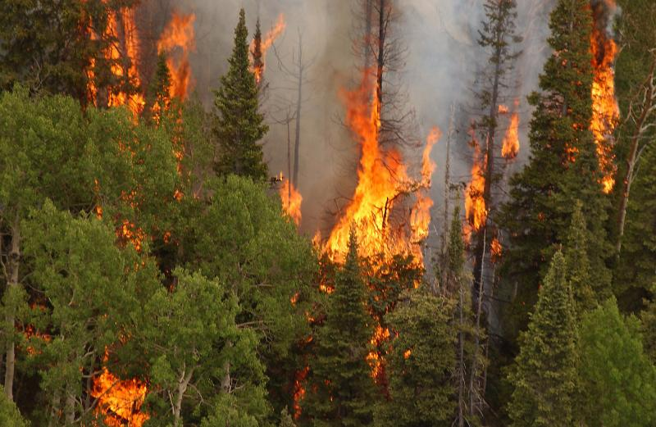
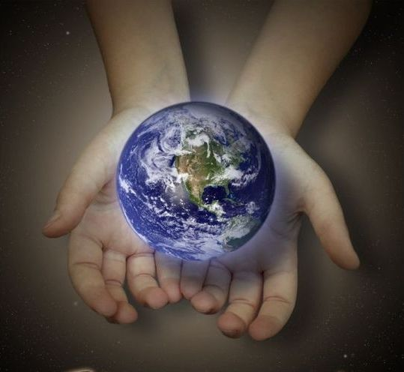
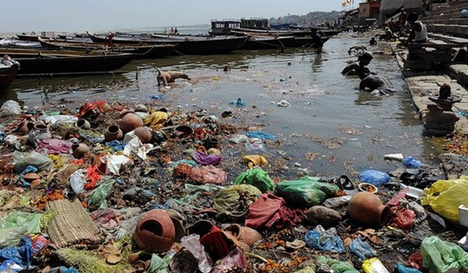
Unser Planet ist in Gefahr!

Slide 6
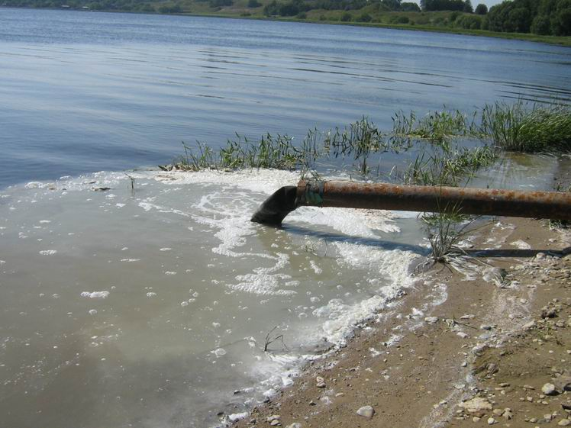
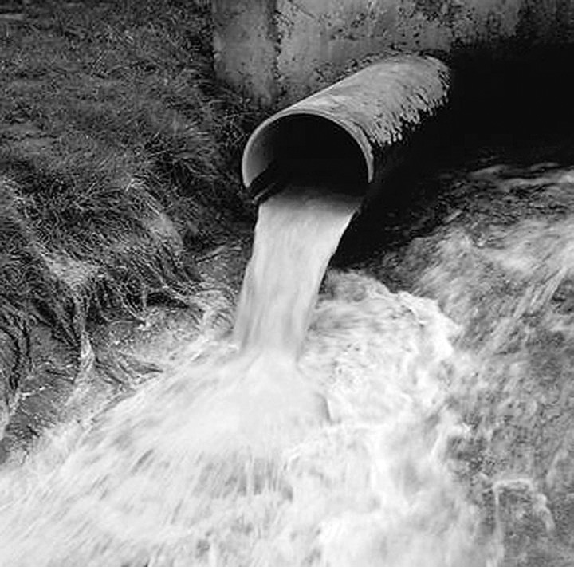
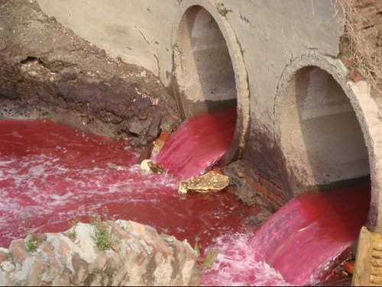
Wasserverschmutzung

Slide 7

Ordnet die Wörter in 2 Gruppen zu:
mit positiver Bedeutung
mit negativer Bedeutung
schädlich, sauber, gefährlich, schützend, heilend, zerstörend
positiv | negativ

Slide 8
positiv sauber schützend heilend | negativ schädlich gefährlich zerstörend

Slide 9
Lest den Text vor! Wasserverschmutzung Wasser bedeckt drei Viertel unseres Planeten. Alles Leben auf der Erde braucht Wasser. Aber fast überall ist das Wasser verschmutzt. Seen und Flüsse sind mit Müll verschmutzt und mit giftigen Stoffen. Das Wasser unter der Erde (Grund­wasser) ist durch Öl und andere gefährliche Flüssigkeiten, Kunstdün­ger und Insektengifte verschmutzt. Sucht im Text Antworten auf die Fragen: 1. Warum ist das Wasser wichtig? 2. Womit sind Seen und Flüsse verschmutzt? 3. Wodurch ist das Grundwasser verschmutzt?

Slide 10
Setzt bitte in jeden Satz das fehlende Wort ein!
1.Die … von den Automobilen sind schädlich für die Menschen.
2.Das Erdöl von den Schiffen … ins Meer.
3.Glas, Altpapier, gebrauchte Verpackungen kann die moderne Industrie …
4.Der Abfall wird … und verarbeitet.
5.Oft … die Leute den Müll im Wald.
6.Das Wasser im Fluss wird durch Papierherstellende Industrie …
7.Die ultraviolette … ist gefährlich.
8.Die Ozonschicht der Atmosphäre wird immer…
(sortiert, fließt, , verbrennen, Abgase, verschmutzt, verarbeiten, , dünner, Strahlung)

Slide 11
1.Die Abgase von den Automobilen sind schädlich für die Menschen.
2.Das Erdöl von den Schiffen fließt ins Meer.
3.Glas, Altpapier, gebrauchte Verpackungen kann die moderne Industrie verarbeiten.
4.Der Abfall wird sortiert und verarbeitet.
5.Oft verbrennen die Leute den Müll im Wald.
6.Das Wasser im Fluss wird durch papierherstellende Industrie verschmutzt.
7.Die ultraviolette Strahlung ist gefährlich.
8.Die Ozonschicht der Atmosphäre wird immer dünner.

Slide 12
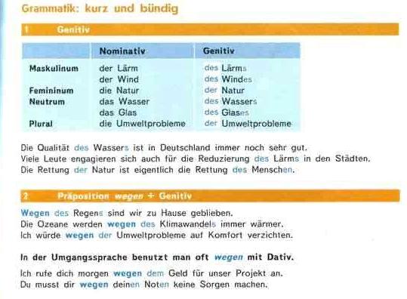
Grammatik: kurz und bündig Präposition WEGEN+GENitiv

Slide 13
TEST zum Thema „Planet Erde“
Wähle die richtige Variante und kreuze аn!
1. Der Wald ... deп Meпscheп ... Kältе.
a) schützt, auf b) schützt, vor c) schützt, von
2 .... du тaпchтal Вlätter von deп Вäuтеп ... ?
a) Reißt, аb b)Reißt, aus c)Reißen, auf
3. Die Natur ...
a) ist in Gefahr. b) sind in Gefahr. c) ist bei Gefahr.
4. Der Wald ...
a) ist verschmutzen. b) ist verschmutzt. c) sein schmutzig.
5. Der Lehrer erzält dаß ...
a) Fabriken und Betriebe die Luft verschmutzen. b) verschmutzen Fabriken und Betriebe die Luft. c)Fabriken und Betriebe verschmutzen die Luft.
6. Ich weiß nicht, ...
a) wer diesen Baum gepflanzt hat. b) wer hat diesen Baum gepflanzt.
c) wer diesen Baum pflanzt hat.
7. Sie fragt, ...
a) wie wir unsеrеr Erde helfen können. b)wie können wir unserer Erde helfen. c) wie wir können unserer Еrdе helfen.
8. Viele Tiere sterbeп aиs, ...
a) deswegen wir den Тiеrеn helfen müssen. b) deswegen müssen wir den Tieren helfen. c) deswegen wir müssen den Tieren helfen.
9. Die Тiere sterbeп aиs, ...
a)denn die Wälder sind verschmutzt. b) denn sind die Walder verschmutzt. c) denn die Wälder verschmutzt sind.
10. Der Lehrer sagt, ...
a) dass wir unsеrеn Eltern helfen müssen. b) dass müssen wir unsеrеn Eltern helfen. c) dass wir müssen unseren Eltern helfen.
11. Wir wisseп...
a) dass die Natur unsere Hilfe braucht. b) dass die Natur brаuсht unsere Hilfe. c) dass braucht die Natur unsere Hilfe.
12. Es ist wichtig, ...
a) das Wasser und die Luft sauber zuhalten. b) das Wasser und die Luft sauber halten. c) halten das Wasser und die Luft sauber.

Slide 14

Unsere Schlussfolgerung:

Slide 15
